Slide 1
微机原理及应用

Slide 2
第8章 计数器/定时器与DMA控制器
一、了解常见接口芯片8253、8237的内部结构
二、掌握上述芯片的工作原理
三、理解8253等芯片在微机系统中的应用。
学习目标：

Slide 3
8.1 可编程定时器/计数器8253
一、8253的功能与结构
二、8253的控制字
三、8253工作方式与工作时序
四、8253的初始化编程及应用
【知识点 】：
返回

Slide 4
一、8253的功能与结构
（1）每片有三个独立的16位计数器通道，称为通道0～通道2；
（2）每个计数器都可以按照二进制或十进制计数；
（3）每个计数器的最高计数速率可达2.6MHZ；
（4）每个计数器具有6种可编程工作方式；
（5）所有输入、输出都与TTL电平兼容，便于与外界接口电路相连。
1 .8253主要功能:

Slide 5
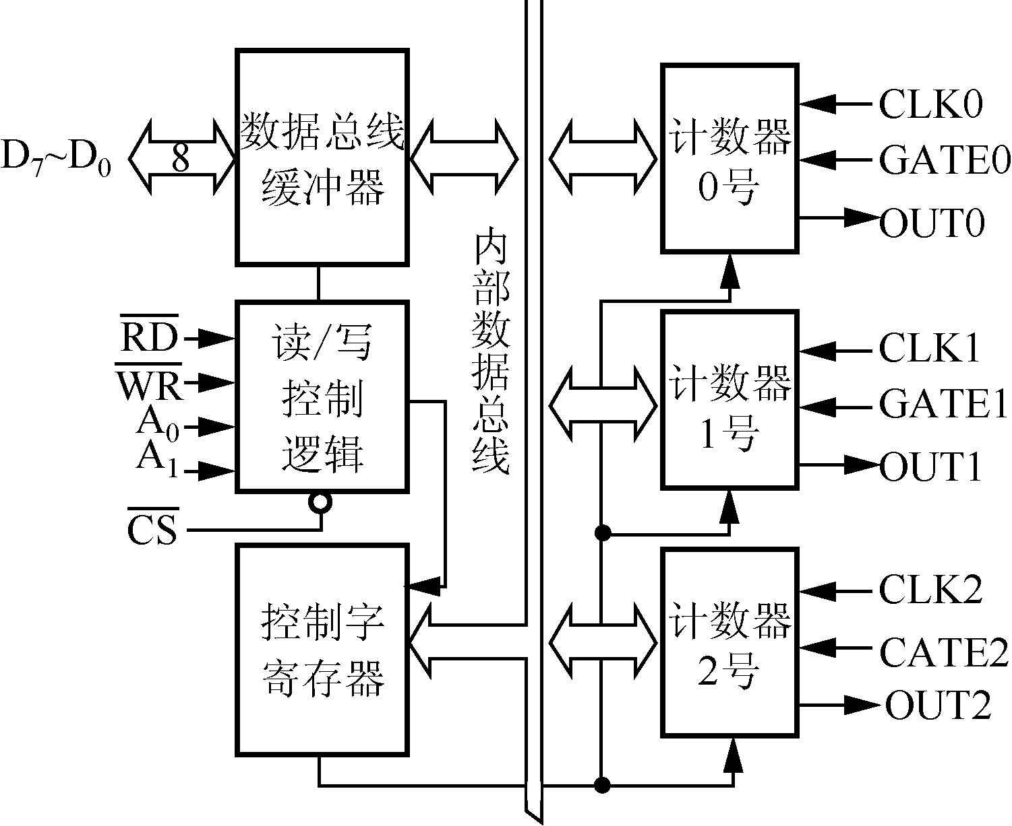
2 .8253的内部结构
8253的内部结构如图:
它主要包括以下几个主要部分：
(1) 数据总线缓冲器 数据总线缓冲器是8位双向三态缓冲器，主要用于8253与CPU之间进行数据传输。该数据包括8253控制字、计数器计算初值及计数器当前计数值三个部分。

Slide 6
2 . 8253的内部结构
(2) 读/写控制逻辑 读/写控制逻辑电路接受输入到8253的 、 、 A₁ 、A₀ 信号，经过逻辑控制电路的组合产生相应操作，具体操作如下图所示：
 |  |  | A₁ | A₀ | 执行的操作
0 | 1 | 0 | 0 | 0 | 对计数器0设置初值
0 | 1 | 0 | 0 | 1 | 对计数器1设置初值
0 | 1 | 0 | 1 | 0 | 对计数器2设置初值
0 | 1 | 0 | 1 | 1 | 写控制字
0 | 0 | 1 | 0 | 0 | 读计数器0当前计数值
0 | 0 | 1 | 0 | 1 | 读计数器1当前计数值
0 | 0 | 1 | 1 | 0 | 读计数器2当前计数值
0 | 0 | 1 | 1 | 1 | 无操作（3态）
1 | × | × | × | × | 禁止（3态）
0 | 1 | 1 | × | × | 无操作（3态）

Slide 7
2 . 8253的内部结构
(3) 控制寄存器 接收CPU对8253的初始化控制字。对控制字寄存器只能写入不能读出。
(4) 三个计数器 每个计数器内部都包含一个16位的计数初值寄存器、一个16位的减法计数寄存器和一个16位的当前计数输出寄存器。当前计数输出寄存器跟随减法计数寄存器内容变化，当有一个锁存器命令出现后，当前计数输出寄存器锁定当前计数，直到被CPU读走之后，又随减法计数寄存器的变化而变化。

Slide 8
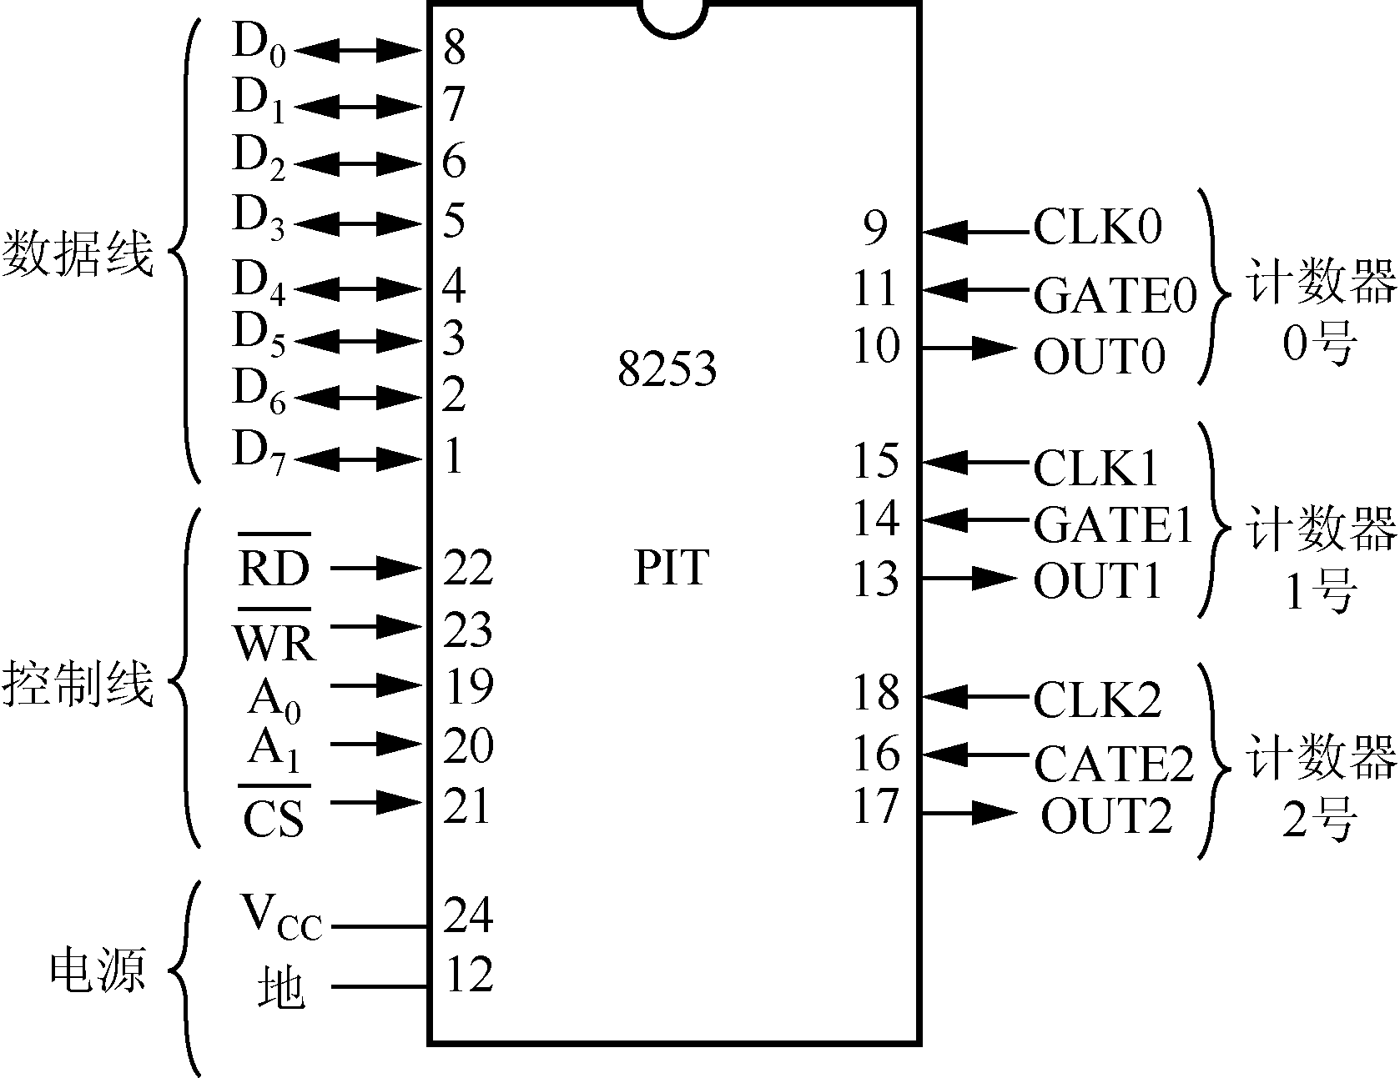
3 .8253的引脚
8253芯片是具有24个引脚的双列直插式集成电路芯片，其引脚分布如图所示：
每个引脚的功能定义如下：
(1) D₇~D₀：双向、三态数据线引脚;

Slide 9
3 .8253的引脚
(2) ：输入引脚,读信号，低电平有效，有效时表示正在读取某个计数器的当前计数值。
(3) ：输入引脚,读信号，低电平有效，有效时表示正对某个计数器写入计数初值或写入控制字。
(4) ：输入引脚，片选信号，低电平有效，CPU通过该信号有效选中8253，对其进行读写操作。
(5) A₁、A₀：输入引脚，8253端口选择线，可对三个计数器和控制寄存器寻址。
GATE：门控信号，用于控制计数的进行。多数情况下，GATE=1时，允许计数，GATE=0时，中止计数。用一句话来说，GATE信号的作用是用来禁止、允许或开始计数过程。
CLK：时钟信号。作用是：在8253进行定时或计数工作时，每输入一个时钟信号，便使定时计数值减1。
OUT：OUT是8253向外输出的信号。它的作用是：计数器工作时，当定时/计数值减为0时，即在OUT线上输出一个OUT信号，用以指示定时或计数已到。

Slide 10
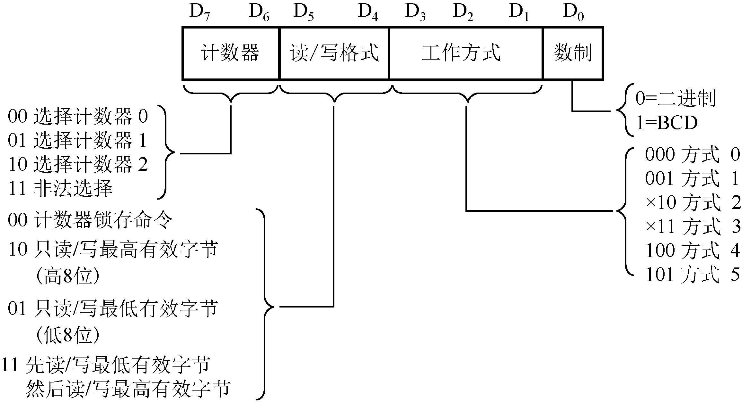
二、 8253的控制字
8253是一个可编程的芯片，有一个8位的控制字寄存器，在初始化编程时，由CPU向8253的控制字寄存器写入一个控制字，用来选择计数器，设置工作方式、计算方法以及CPU访问计算器的读/写方法等。8253控制字的格式如图所示。
其中：D_{7、}D₆用于选择定时器；D_{5、}D₄用于确定时间常数的读/写格式；D_{3、}D_{2、}D₁用来设定计数器的工作方式；D₀用来设定计数方式.
1.8253控制字格式:

Slide 11
2 . 8253初始化编程原则
8253是一可编程的芯片，在使用之前必须对它进行编程。
初始化编程的步骤为：
(1) 写入每一通道控制字，规定各通道的工作方式；
(2) 写入每一通道的计数值，分三种情况：
Ⅰ : 只写低8位，则高8位自动置0；――对应8位计数
Ⅱ : 只写高8位，则低8位自动置0；――对应16位计数
Ⅲ : 规定为16位计数，先写低8位，后写高8位。――对应16位计数
D₀：用于确定计数数制，0，二进制；1，BCD

Slide 12
例 题 赏 析
【例题8.1】：设8253的端口地址为：04H～07H，要使计数器1工作在方式0，仅用8位二进制计数，计数值为128，进行初始化编程。
控制字：0101 0000――二进制 50H
初始化编程：
MOV | AL，50H；0101 0000B
OUT | 07H，AL
MOV | AL，80H
OUT | 05H，AL

Slide 13
例 题 赏 析
【例题8.2】：
设8253的端口地址为：F8H～ FBH，若用通道0工作在方式1，按二――十 进制计数，计数值为5080，进行初始化编程。
控制字：0011 0011――二进制 33H
初始化编程：
MOV | AL，33H；0011 0011B
OUT | 0FBH，AL
MOV | AL，80H
OUT | 0F8H，AL；先送低八位
MOV | AL，50H
OUT | 0F8H，AL；再送高八位

Slide 14
例 题 赏 析
【例题8.3】:
设8253的端口地址为：04H～07H，若用通道2工作在方式2，按二进制计数，计数值为02F0H，进行初始化编程。
控制字：
初始化编程：
1011 0100――二进制 0B4H
MOV | AL，0B4H；1011 0100B
OUT | 07H，AL
MOV | AL，0F0H
OUT | 06H，AL；先送低八位
MOV | AL，02H
OUT | 06H，AL；再送高八位

Slide 15
三、8253工作方式与工作时序
8253共有6种工作方式，对它们的操作遵守以下三条基本原则。
(1) 当控制字写入8253时，所有的控制逻辑电路立即复位，输出端OUT进入初始状态。
(2) 当初始值写入计数器后，要经过一个时钟周期，减法计数器才开始工作，时钟脉冲的下降沿使计数器进行减法操作。计数器的最大初始值是0，用二进制计数时0相当于2¹⁶ ，用十进制计数时0相当于 10⁴。
(3) 通常，在时钟脉冲CLK的上升沿采样门控信号GATE。门控信号的触发方式有上升沿触发和电平触发两种。
① 门控信号为电平触发的有：方式0、方式4。
② 门控信号为上升沿触发的有：方式1、方式5。
③ 门控信号可为电平触发也可为上升沿触发的有：方式2、方式3
温馨提示：

Slide 16
三、8253工作方式与工作时序
采用这种工作方式，8253可完成计数功能，且计数器只计一遍。当控制字写入控制字寄存器后，输出端OUT为低电平，当计数初值写入后，在下一个CLK脉冲的下降沿将计数初值寄存器内容装入减法计数寄存器，然后减法计数器开始减1计算。在计数过程中，OUT保持为低电平，当计数到0后，OUT变高电平，可作为中断请求信号，并保持到重新写入新的控制字或新的计数值为止。
1 .方式0(计数结束产生中断)

Slide 17
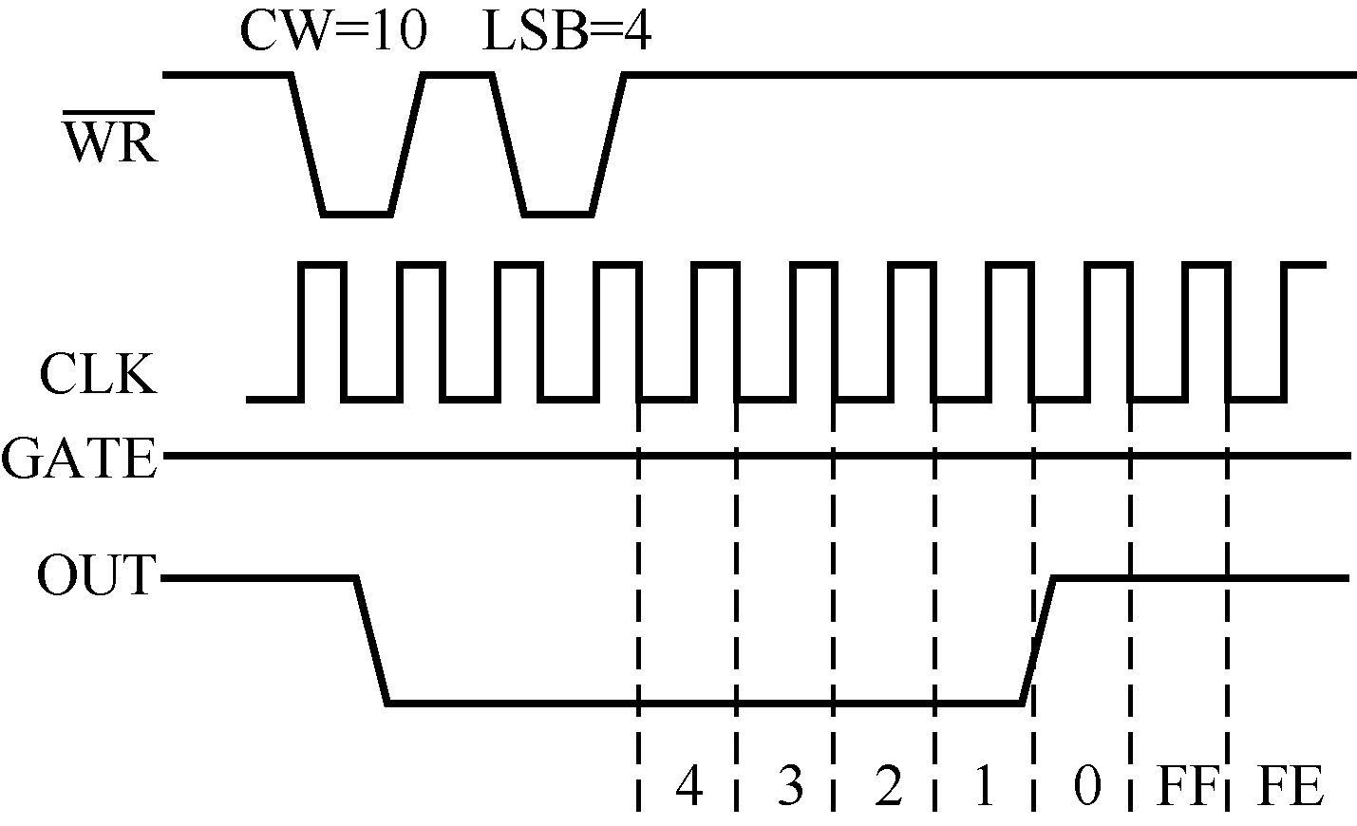
1 .方式0(计数结束产生中断)
当GATE＝0时，暂停计数，减法计数寄存器值保持不变；当 GATE＝1时，继续计数。
分成两种情况：若是8位计数，则写入新值后的下一个脉冲按新值计数；若是16位计数，则在写入第一个字节后，停止计数，写入第二个字节后的下一个脉冲按新值计数。
方式0下波形如图所示：
①在计数过程中，可由GATE信号控制暂停：
②在计数过程中可以改变计数值，且这种改变是立即有效的：

Slide 18
例 题 赏 析
【例题8.4】：
端口地址为：04H～07H，1＃计数器，方式0，8位计数，二进制初值为：80H，进行初始化编程。
MOV | AL，50H； 0101 0000B
OUT | 07H，AL
MOV | AL，80H
OUT | 05H，AL

Slide 19
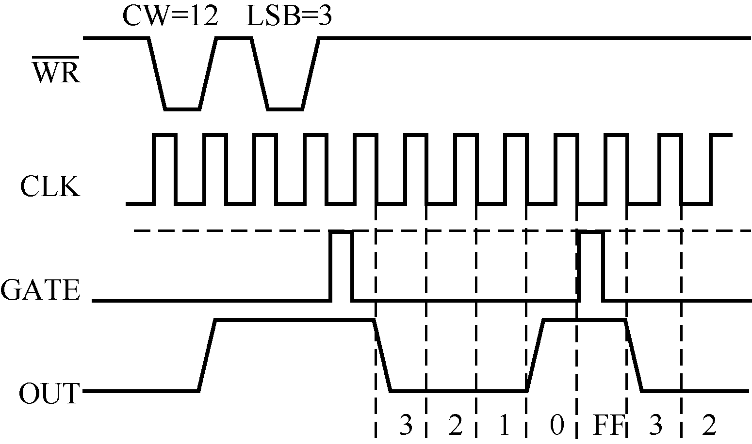
2.方式1 (可编程的硬件触发单拍脉冲）
在这种方式下，在CPU向8253写入控制字后OUT变高，并保持，写入计数值后并不立即计数，只有当外界GATE信号启动后（一个正脉冲）的下一个脉冲才开始计数，OUT变低，计数到0后，OUT才变高，此时再来一个GATE正脉冲，计数器又开始重新计数，输出OUT再次变低，…，因此输出为一单拍负脉冲。方式1的波形见图所示：

Slide 20
2 . 方式1 (可编程的硬件触发单拍脉冲）
从波形图中不难看出，工作方式1有如下特点：
① 输出OUT为宽度为计数初值的单脉冲；
② 输出受门控信号GATE的控制，分三种情况：
计数到0后，再来GATE脉冲，则重新开始计数OUT变低；
在计数过程中来GATE脉冲，则从下一CLK脉冲开始重新计 数，OUT保持为低；
改变计数值后，只有当GATE脉冲启动后，才按新值计数，否则原计数过程不受影响，仍继续进行，即新值的改变是从下一个GATE开始的。
③ 计数值是多次有效的，每来一个GATE脉冲，就自动装入计数值开始从头计数，因此在初始化时，计数值写入一次即可。

Slide 21
例 题 赏 析
若要使计数器0工作在方式1，按BCD计数，计数值为3000。则初始化程序段为：
【例题8.5】：
MOV | AL，23H； 设方式控制字
OUT | 07H，AL；输至控制字寄存器
MOV | AL，30H；设计数值
OUT | 04H，AL；输至计数器0的高8位

Slide 22
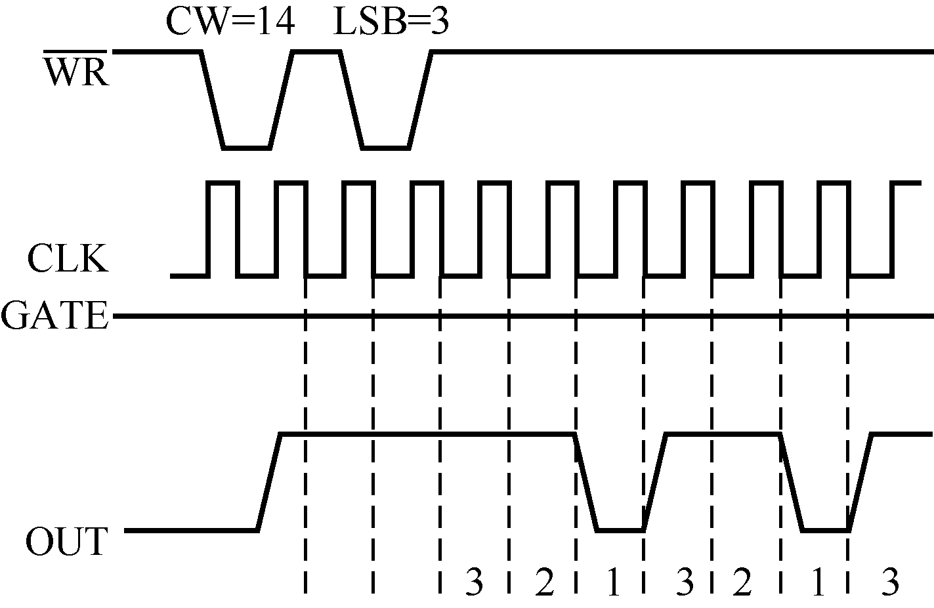
3 . 方式2 (速率发生器，分频器)
在这种方式下，CPU输出控制字后，输出OUT就变高，写入计数值后的下一个CLK脉冲开始计数，计数到1后，输出OUT变低，经过一个CLK以后，OUT恢复为高，计数器重新开始计数，…，因此在这种方式下，只需写入一次计数值，就能连续工作，输出连续相同间隔的负脉冲（前提：GATE保持为高），即周期性地输出，设LSB＝N，则每隔N个CLK输出一个负脉冲（周期为N）。方式2的波形见图所示：

Slide 23
3 . 方式2 (速率发生器，分频器)
从波形图中不难看出，工作方式2有如下特点：
① 通道可以连续工作；
② GATE可以控制计数过程，当GATE为低时暂停计数，恢复为高后重新从初值；（注意：该方式与方式0不同，方式0是继续计数）
③ 重新设置新的计数值即在计数过程中改变计数值，则新的计数值是下次有效的，同方式1。

Slide 24
4 .方式3 (方波速率发生器)
这种方式下的输出与方式2都是周期性的，不同的是周期不同，CPU写入控制字后，输出OUT变高，写入计数值后开始计数，不同的是减2计数，当计数到一半计数值时，输出变低，重新装入计数值进行减2计数，当计数到0时，输出变高，装入计数值进行减2计数，循环不止。

Slide 25
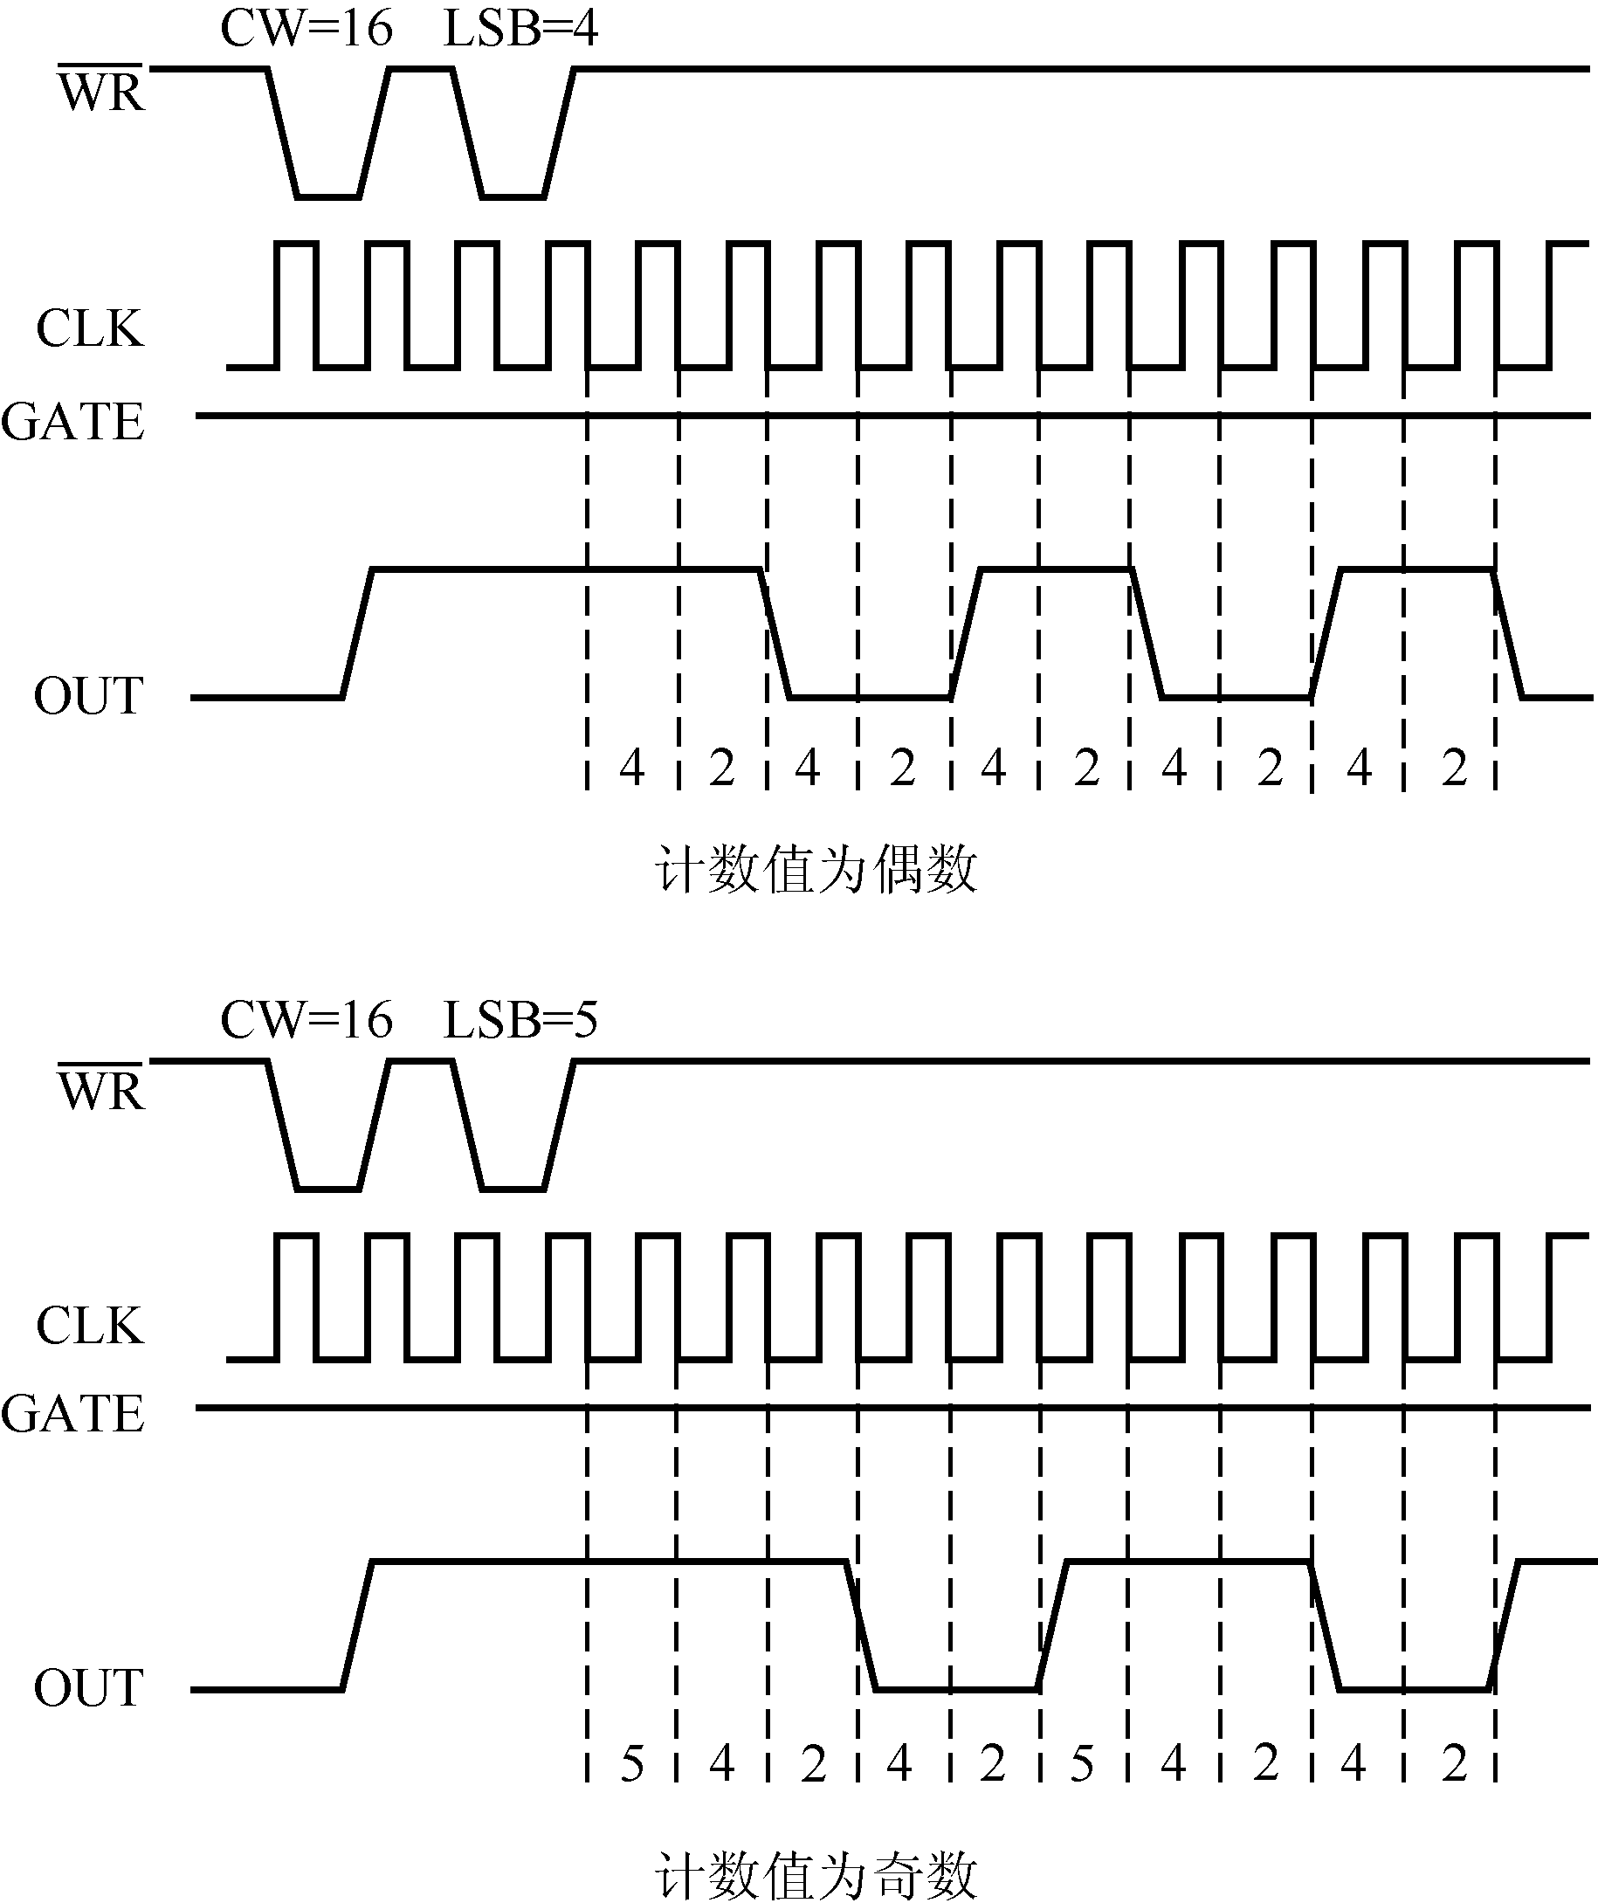
4 .方式3 (方波速率发生器)的工作方式
计数值为偶数：
计数值为奇数：

Slide 26
4 . 方式3 (方波速率发生器)
①通道可以连续工作；
②关于计数值的奇偶，若为偶数，则输出标准方波，高低电平各为N/2个；若为奇数，则在装入计数值后的下一个CLK使其装入，然后减1计数，（N＋1）/2，OUT改变状态，再减至0，OUT又改变状态，重新装入计数值循环此过程，因此，在这种情况下，输出有（N＋1）/2个CLK个高电平，（N－1）/2个CLK个低电平；
③GATE信号能使计数过程重新开始，当GATE＝0时，停止计数，当GATE变高后，计数器重新装入初值开始计数，尤其是当GATE＝0时，若OUT此时为低，则立即变高，其它动作同上；
④在计数期间改变计数值不影响现行的计数过程，一般情况下，新的计数值是在现行半周结束后才装入计数器。但若中间遇到有GATE脉冲，则在此脉冲后即装入新值开始计数。
从波形图中不难看出，工作方式3有如下特点：

Slide 27
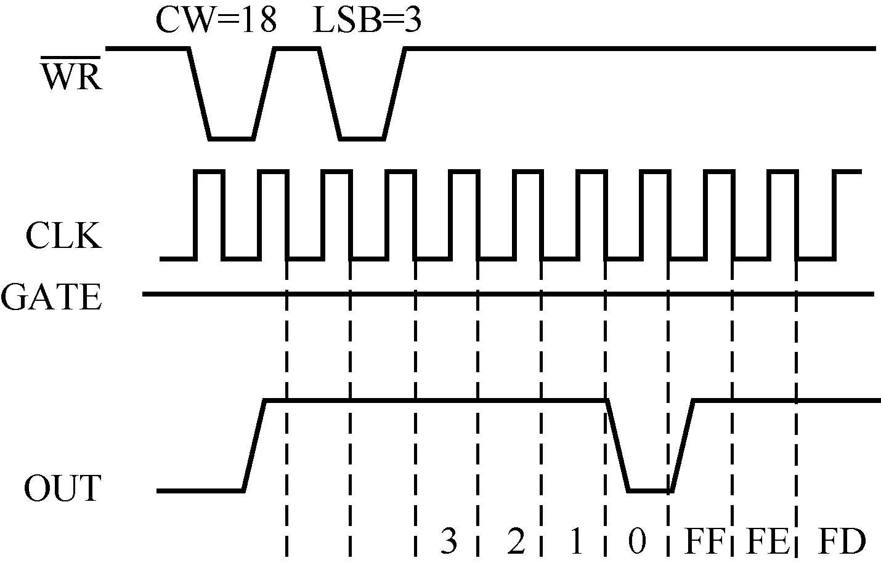
5. 方式4 (软件触发的选通信号发生器)
在这种方式下，也是当CPU写入控制字后，OUT立即变高，写入计数值开始计数，当计数到0后，OUT变低，经过一个CLK脉冲后，OUT变高，这种计数是一次性的（与方式0有相似之处），只有当写入新的计数值后才开始下一次计数。方式4工作波形:

Slide 28
5. 方式4 (软件触发的选通信号发生器)
从波形图中不难看出，工作方式4有如下特点：
① 当计数值为N时，则间隔N＋1个CLK脉冲输出一个负脉冲（计数一次有效）；
② GATE＝0时，禁止计数，GATE＝1时，恢复继续计数；
③ 在计数过程中重新装入新的计数值，则该值是立即有效的（若为16位计数值，则装入第一个字节时停止计数，装入第二个字节后开始按新值计数）。

Slide 29
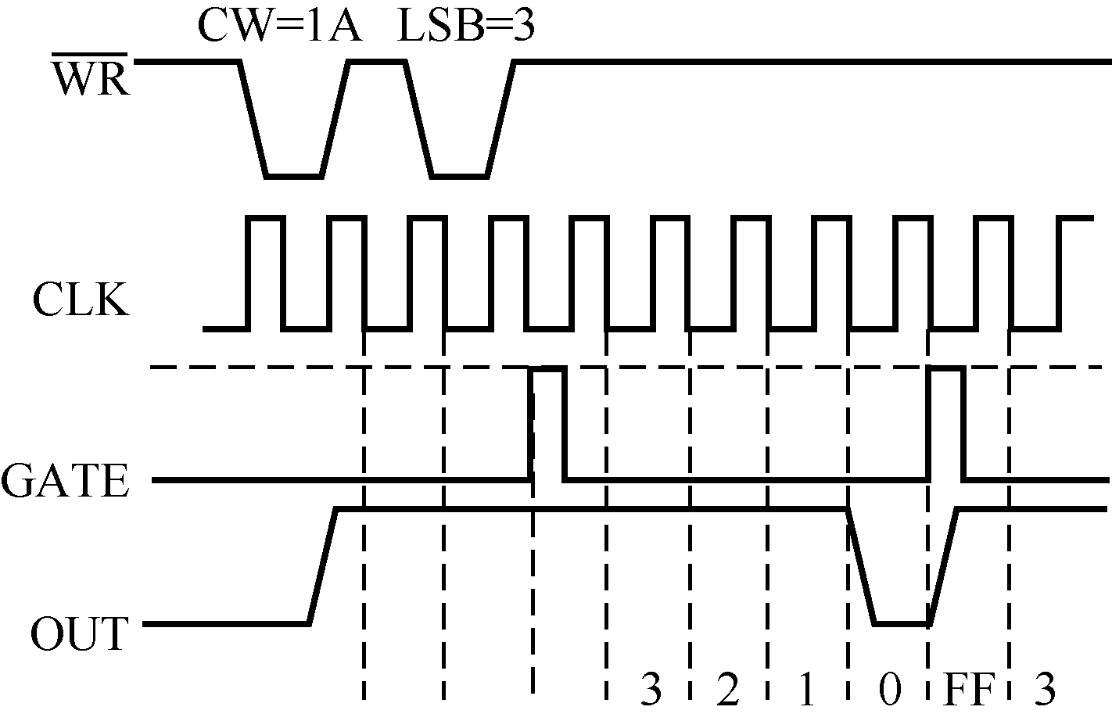
6 . 方式5 (硬件触发的选通信号发生器)
在这种方式下，当控制字写入后，OUT立刻变高，写入计数值后并不立即开始计数，而是由GATE的上升沿触发启动计数的，当计数到0时，输出变低，经过一个CLK之后，输出恢复为高，计数停止，若再有GATE脉冲来，则重新装入计数值开始计数，上述过程重复。方式5的波形见图所示。与方式1有相似之处。

Slide 30
6 . 方式5 (硬件触发的选通信号发生器)
① 在这种方式下，若设置的计数值是N，则在GATE脉冲后，经过（N＋1）个CLK才一个负脉冲；
② 若在计数过程中又来一个GATE脉冲，则重新装入初值开始计数，输出不变，即计数值多次有效；
③ 若在计数过程中修改计数值，则该计数值在下一个GATE脉冲后装入开始按此值计数。
从波形图中不难看出，工作方式5有如下特点：

Slide 31
四、 8253的初始化编程及应用
以便选择计数器和规定计数器的工作方式，任一计数通道的控制字都要从8253的控制端口写入。
某个计数器写入控制字后，任何时候都可以按控制字中的RW1、RW2规定写入计数初值。写入计数初值时，还必须注意：如果在方式控制字中的BCD位为1，则写入的计数初值应为十六进制数。
在计数过程中，若要读取当前的计数值，则需要采用以下方法。先写入一个方式控制字，该方式控制字SC1、SC2指明要读取的计数通道，RW1、RW2设为00；然后再按照初始化该计数器时的读/写方法读取计数值。
1. 写入控制字
2. 写入计数初值
3. 读计数值

Slide 32
1.8253控制字格式:
8253是一个可编程的芯片，有一个8位的控制字寄存器，在初始化编程时，由CPU向8253的控制字寄存器写入一个控制字，用来选择计数器，设置工作方式、计算方法以及CPU访问计算器的读/写方法等。8253控制字的格式如图所示。
其中：D_{7、}D₆用于选择定时器；D_{5、}D₄用于确定时间常数的读/写格式；D_{3、}D_{2、}D₁用来设定计数器的工作方式；D₀用来设定计数方式.

Slide 33
四、 8253的初始化编程及应用
输入数字键1~8发出不同频率的声音，模拟电子琴的功能。调整程序中分频系数和延时时间参数，可以获得不同的声音效果。
PC系统分配给主板上的8253的I/O端口地址是40H~43H，图8-10描绘了这一部分接口电路的原理框图。系统输入时钟频率为1193.18 kHz，它的3个计数器分别用于：
① 地址为40H的计数通道0用于产生系统时钟的基本定时中断，输出方波序列的频率为18.2Hz；
【例题8.6】:

Slide 34
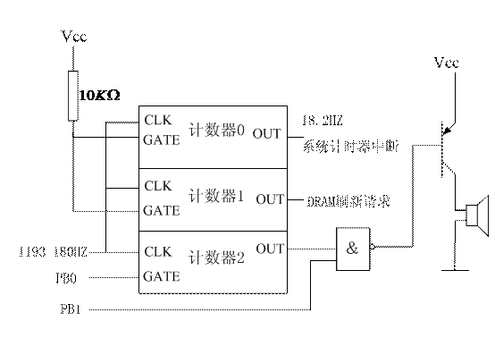
四、 8253的初始化编程及应用
PC扬声器电路框图:

Slide 35
四、 8253的初始化编程及应用
② 地址为41H的计数通道1用于产生DRAM存储器系统刷新信号，输出负脉冲序列的频率为68.2878 kHz；
③ 地址为42H的计数通道2用于为机内扬声器提供发声音调，输出方波序列的频率约为100 Hz。
任何一台PC都内含一只小型扬声器，用于发出各种信号音或报警声。逻辑与门电路用于控制扬声器声音的通断，编程这一逻辑门就可以调整扬声器通断时间产生不同的声音效果。逻辑与门由8255A端口B的PB0和PB1两位来控制，“1”接通、“0”关闭，该端口的地址为61H。由于端口B余下的6位还用作系统其他的控制，因此在编程中应注意保护这6位的状态不受任何影响。

Slide 36
四、 8253的初始化编程及应用
DATA SEGMENT
MESSAGE DB 'Use 1 ... 8 to play the music!','$'
FREQU DW 262, 294, 330, 347, 392, 440, 494, 524 ;
不同频率对应的分频系数
DATA ENDS
CODE SEGMENT
ASSUME CS:CODE, DS:DATA
START: MOV AX, DATA
MOV DS, AX
LEA DX, MESSAGE
【例题8.6】:

Slide 37
四、 8253的初始化编程及应用
续：
MOV AH, 09H
INT 21H ; 显示MESSAGE缓冲器中的字符串
MOV AL, 10110110B ; 选择工作方式3，使用计数器2
OUT 43H, AL ; 通过AL将控制字写入43H端口
NEXT: MOV AH, 7
INT 21H ; 键盘输入无回显
CMP AL, '1'
JB EXIT
CMP AL, '8'
JA EXIT ;输入字符非1~8的数字键则退出程序

Slide 38
四、 8253的初始化编程及应用
SUB AL, 30H ; 数字1~8的ASCII减去30H
MOV AH, 0
MOV BX, AX
SUB BX, 1
SHL BX, 1 ; 计算分频系数的偏移地址
MOV CX, FREQU[BX] ; 取出频率值
MOV AX, 34DCH
MOV DX, 12H ;DX:AX=1234DCH=1193180 Hz时钟

Slide 39
四、 8253的初始化编程及应用
DIV CX ; (DXAX)/CX的商→AX
MOV BX, AX
OUT 42H, AL ; 商的低8位送入计数通道2
MOV AL, AH
OUT 42H, AL ; 商的高8位送入计数通道2
IN AL, 61H ; 读取8255的状态，以控制PB0和PB1
OR AL, 03H ; 把PB0和PB1置1
OUT 61H, AL ; 使扬声器发声

Slide 40
四、 8253的初始化编程及应用
MOV CX, 0FFFFH
DELAY: MOV DX, 1000H ;延时时间参数
DEC_DX: DEC DX
JNZ DEC_DX
LOOP DELAY ; 延时
IN AL, 61H ; 重新读取61H端口的状态
AND AL, 11111100B ; 把PB0和PB1置0
OUT 61H, AL ;关闭扬声器
JMP NEXT
EX IT: MOV AH, 4CH ; 返回DOS
INT 21H
CODE ENDS
END START

Slide 41
8.2 DMA控制器8237A
1、DMA的基本原理
2、8237A的内部结构和引脚
3、8237A的工作方式和传输类型
4、8237A的初始化编程及应用）
返回

Slide 42
前面介绍的微机系统中各种常用的数据输入输出方法，包括方式，前三种方式适用于CPU与慢速及中速外设之间的数据交换。但当高速外设要与系统内存或者要在系统内存的不同区域之间，进行大量数据的快速传送时，前三种方式就不能满足于数据传输的要求。
为了提高数据传送的速率，人们提出了直接存储器存取(DMA)的数据传送控制方式，即在一定时间段内，由DMA控制器（DMAC）取代CPU，获得总线控制权，来实现内存与外设或者内存的不同区域之间大量数据快速传送的一种数据传送方式。典型的DMA控制器（DMAC）的工作原理如图6.6所示。在DMA方式下，数据传送的工作过程大致如下：
8.2.1 DMA的基本原理

Slide 43
（1） 首先，外设向DMAC发出DMA传送请求。
（2） DMAC通过连接到CPU的HOLD信号向CPU提出DMA请求。
（3） CPU在完成当前总线操作后，立即响应DMAC占用总线的请求。CPU的响应包括两个方面：一方面，CPU将立即放弃总线控制权（CPU将将控制总线、数据总线和地址总线浮空）；另一方面，CPU将有效的HLDA信号加到DMAC上，通知DMAC自己已经让出了总线的控制权。
（4） CPU放弃总线控制权后（即CPU将总线浮空后），DMAC接管系统总线的控制权，并向外设送出DMA的应答信号。
（5） DMAC送出地址信号和控制信号，实现外设与内存或内存不同区域之间大量数据的快速传送。
（6） DMAC将规定的数据字节传送完之后，通过向CPU发出HOLD信号，撤消对CPU的DMA请求。CPU收到此信号，一方面使HLDA无效，另一方面又重新开始控制总线，实现正常取指令、分析指令、执行指令的操作。
8.2.1 DMA的基本原理

Slide 44
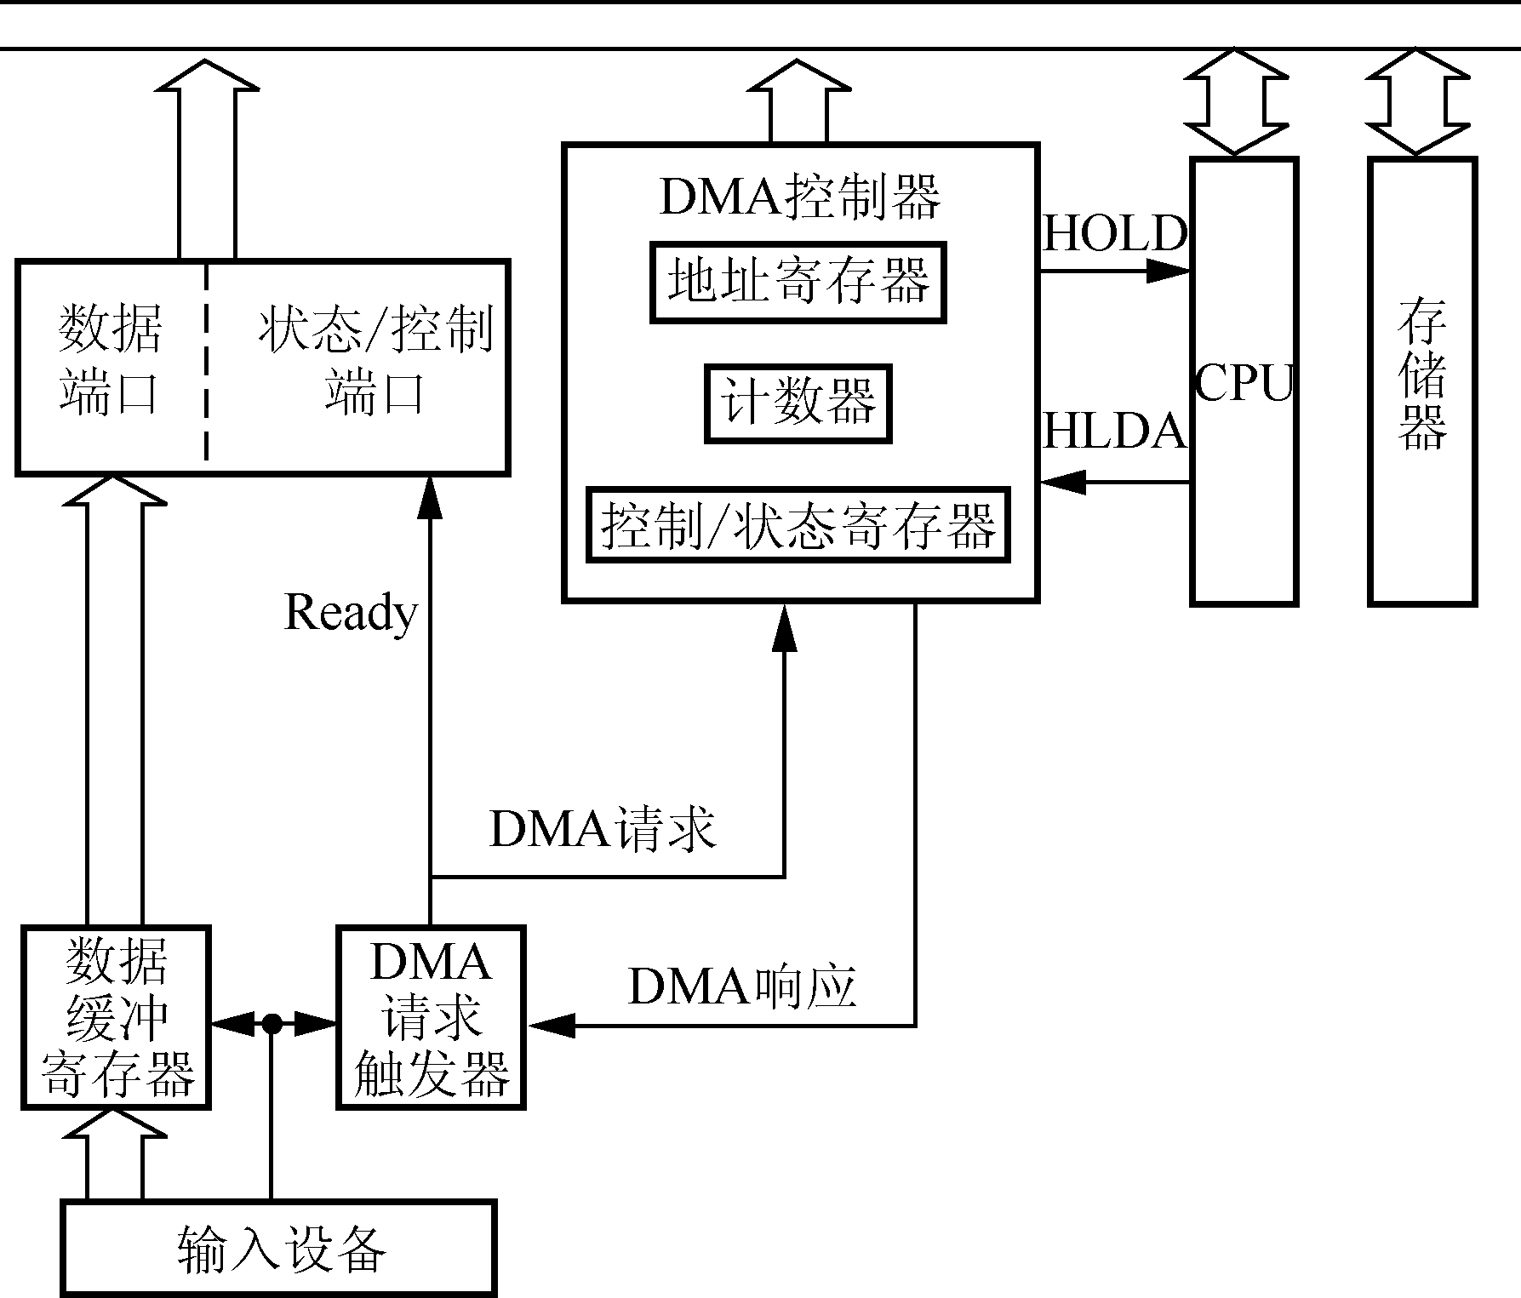
DMAC的工作原理框图

Slide 45
8237A的内部结构 8237A的内部结构如图8-12所示，主要由4个独立的DMA通道组成。每个通道有方式寄存器、请求寄存器、屏蔽寄存器、基地址寄存器、现行地址寄存器、基字节数寄存器和现行字节数寄存器组成。8237A内部还包括4个通道公用的命令寄存器和状态寄存器等。此外，还有读/写逻辑、时序和控制逻辑、优先权编码逻辑等。
8.2.2 8237A的内部结构和引脚

Slide 46
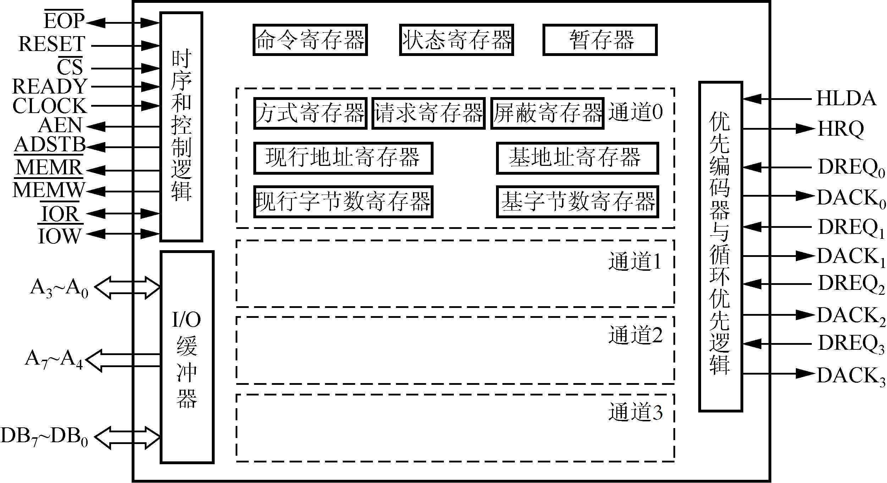
8.2.2 8237A的内部结构和引脚
图8-12 8237A的内部结构框图

Slide 47
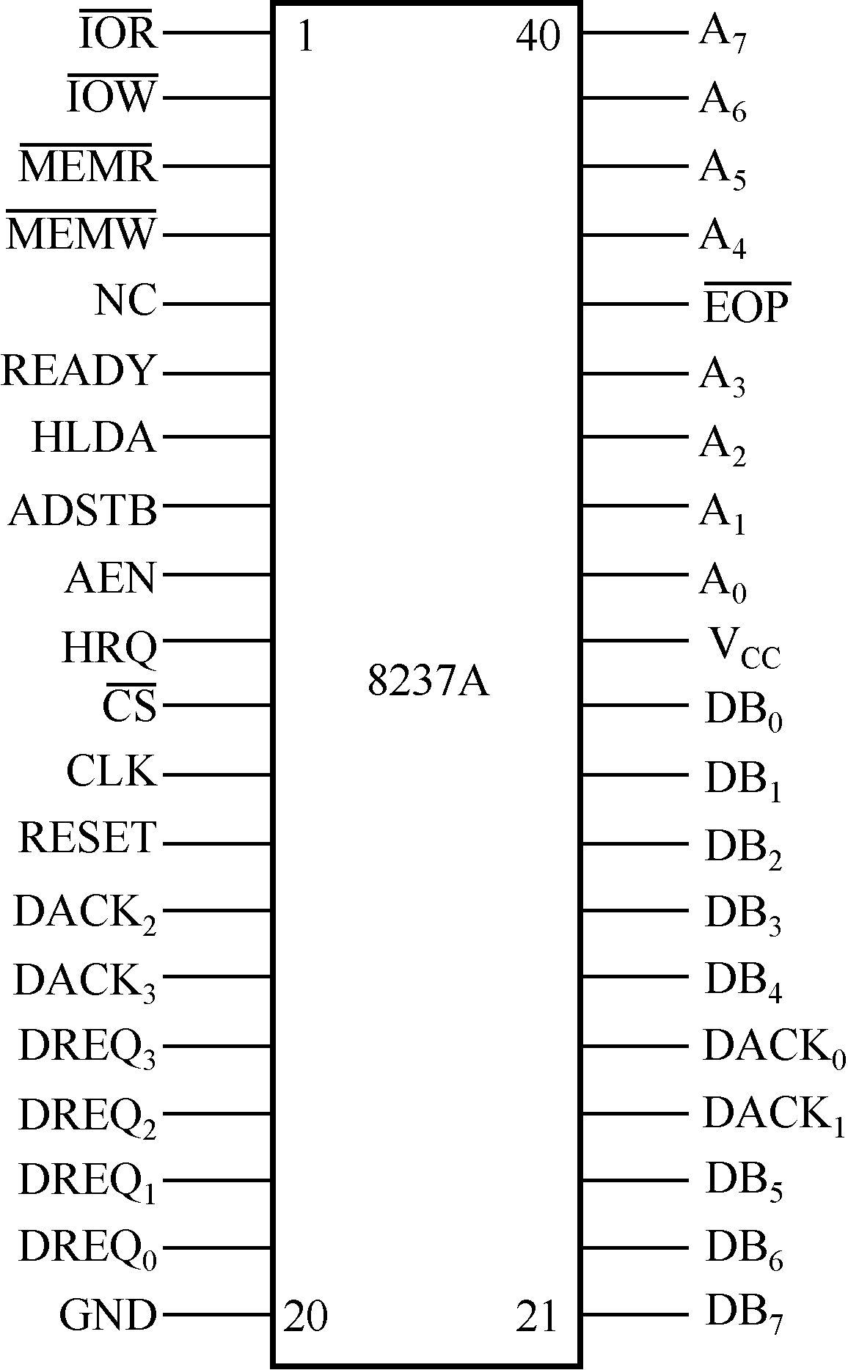
8237A的数据线、地址线都有三态缓冲器，可以接管或释放总线。内部的优先权编码器单元可以对同时有DMA请求的通道进行优先权编码，确定优先权级别。各通道公用一个控制寄存器和状态寄存器。其中暂存器在8237A完成存储器到存储器的传送时用于保存数据。完成传送后，暂存器总是保存前一次存储器传送的最后一个字节的内容。8237A是具有40个引脚的双列直插式集成电路芯片，其引脚如图8-13所示。
图8-13 8237A的引脚

Slide 48
3. 8237A的寄存器
8237A有4根地址输入线A₀~A₃，其片内有16个端口可供CPU访问。各寄存器的端口地址和软件命令寻址如表6-1所示。
A ₀ | 写操作（ 为0时） | 读操作（ 为0时）
0 0 0 0 | 通道0地址寄存器 | 通道0现行地址寄存器
0 0 0 1 | 通道0字节数寄存器 | 通道0现行字节数寄存器
0 0 1 0 | 通道1地址寄存器 | 通道1现行地址寄存器
0 0 1 1 | 通道1字节数寄存器 | 通道1现行字节数寄存器
0 1 0 0 | 通道2地址寄存器 | 通道2现行地址寄存器
0 1 0 1 | 通道2字节数寄存器 | 通道2现行字节数寄存器
0 1 1 0 | 通道3地址寄存器 | 通道3现行地址寄存器
0 1 1 1 | 通道3字节数寄存器 | 通道3现行字节数寄存器
1 0 0 0 | 命令寄存器 | 状态寄存器
1 0 0 1 | 请求寄存器 | —
1 0 1 0 | 单通道屏蔽字 | —
1 0 1 1 | 方式寄存器 | —
1 1 0 0 | 清先/后触发器命令 | —
1 1 0 1 | 复位命令 | 暂存器
1 1 1 0 | 清屏蔽寄存器命令 | —
1 1 1 1 | 综合屏蔽字 | —

Slide 49
各寄存器功能如下：
（1）基地址寄存器
用来保存DMA传送时本通道所用到的数据段地址初值，该初值是由CPU对8237A进行初始化编程时写入，但CPU不能通过输入指令读出基地址寄存器的值。
用来保存DMA传送过程中当前地址值。初始时该寄存器的值与基地址寄存器相同，每次DMA传送后其内容自动增1或减1。现行地址寄存器的值可由CPU通过两条输入指令连续读出，每次8位。若8237A编程设定为自动预置，则在每次DMA操作结束发出EOP信号后，现行地址寄存器将根据基地址寄存器的内容自动恢复初始值。
用来保存整个DMA操作过程中要传送数据的字节数，这个寄存器的初值由CPU在编程时写入，并且该寄存器的内容也不能被CPU读出。
（2）现行地址寄存器
（3）基字节数寄存器

Slide 50
各寄存器功能如下：
（4）现行字节数寄存器:用来保存当前要传送的字节数，初始时该寄存器的值与基字节数寄存器相同，每次DMA传送后，此寄存器内容减1，当它的值减为零时，将发出EOP信号，表明DMA操作结束。这个寄存器的值可由CPU读出。在自动预置状态下，EOP有效时现行字节数寄存器的值可根据基字节数寄存器的内容自动恢复为起始状态。
（5）暂存器:在存储器到存储器的传送方式下，暂存器用于保存从源存储单元读出的数据。
（6）方式寄存器:用于在CPU对8237A初始化编程时设定 8237A的工作方式、地址增减、是否自动预置、传输类型及通道选择。每个通道有一个8位的方式寄存器，但是它们占用同一个端口地址，用来存放方式字，依靠方式控制字本身的特征位来区分写入不同的通道，用来规定通道的工作方式。

Slide 51
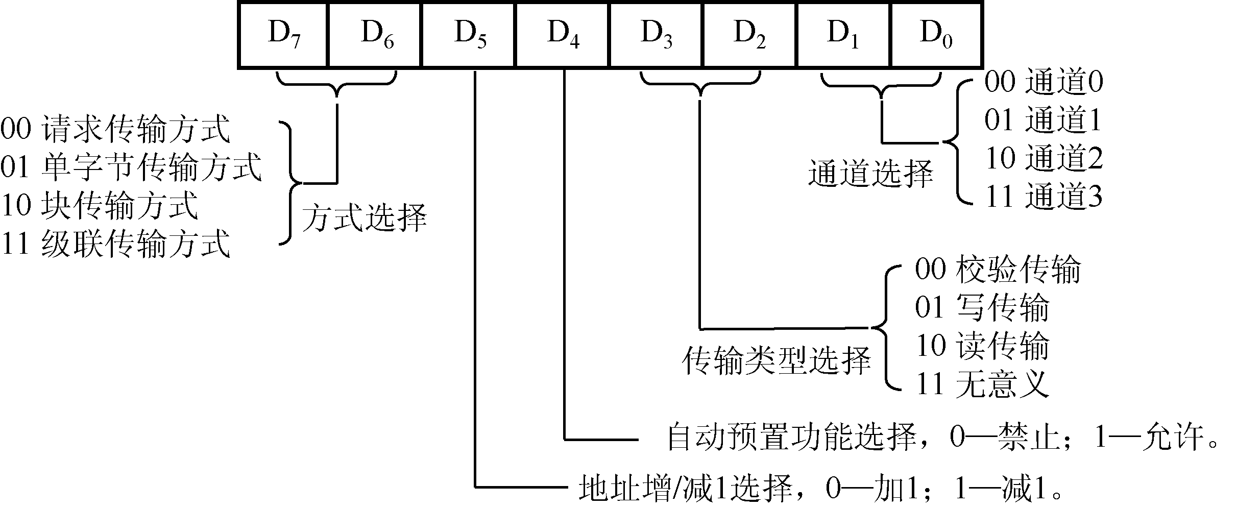
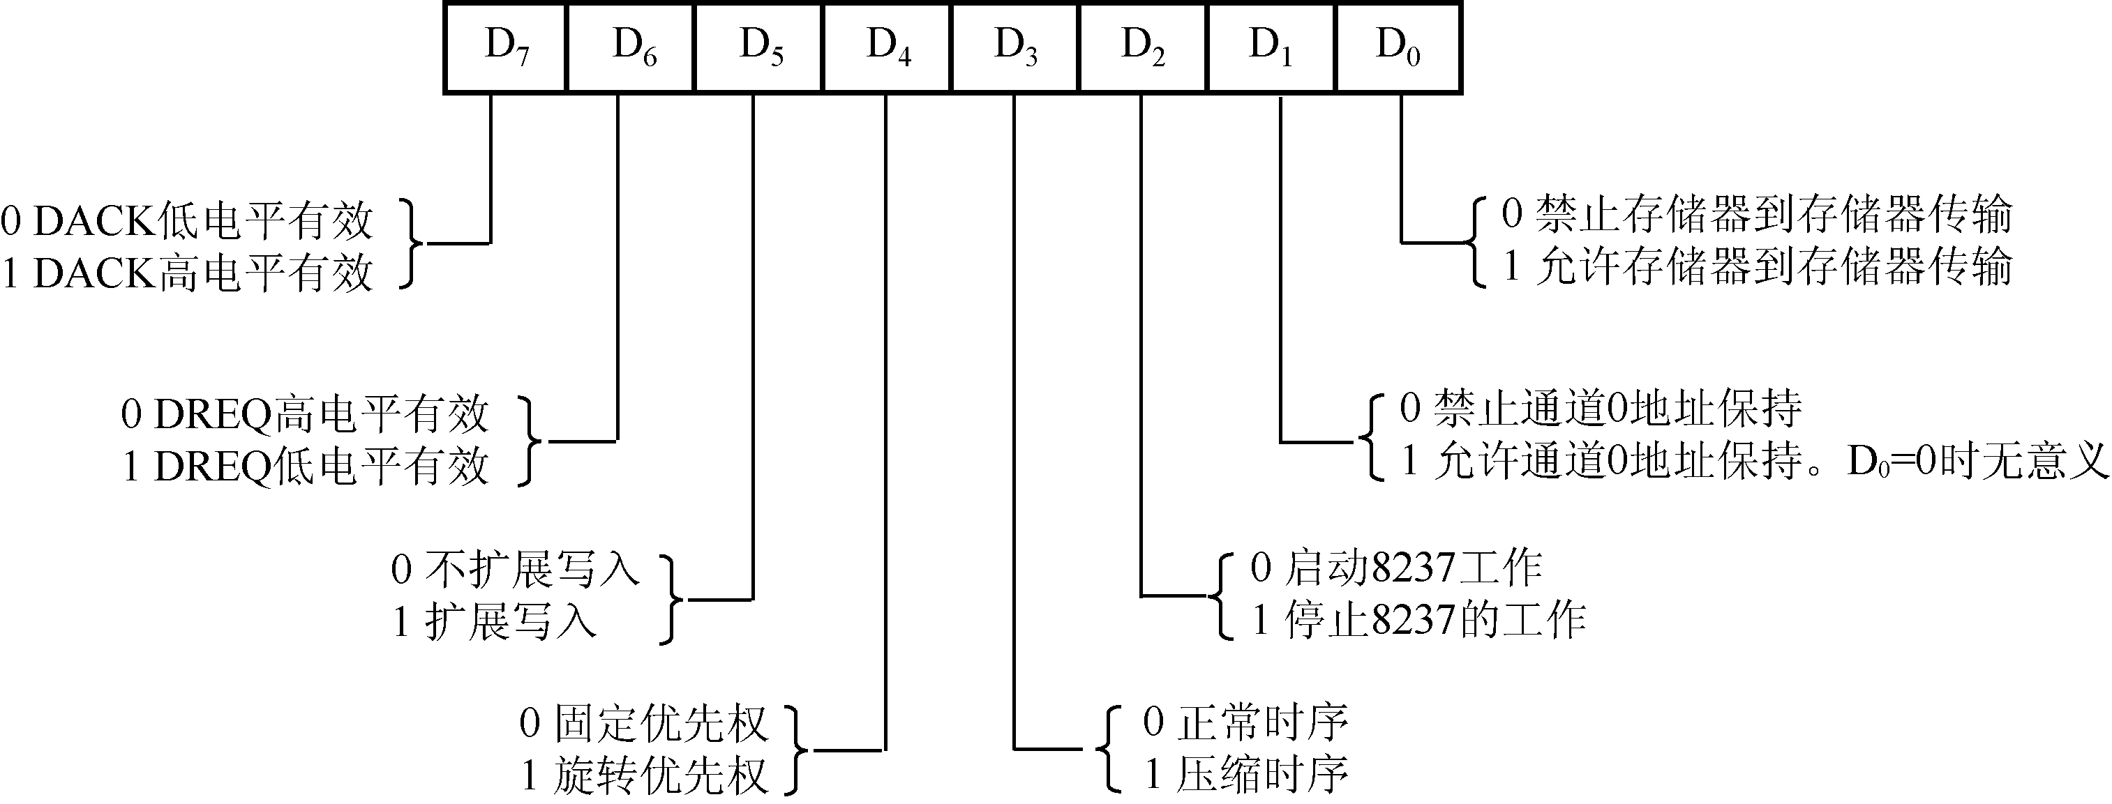
图8-14 方式寄存器格式
图8-15 命令寄存器格式

Slide 52
各寄存器功能如下：
（8）请求寄存器
请求寄存器用于在软件控制下产生一个DMA请求，就如同外部DREQ请求一样，格式如图6.11所示.为请求字的格式，D₀D₁的不同编码用来表示向不同通道发出DMA请求。在软件编程时，这些请求是不可屏蔽的，利用命令字即可实现使8237按照命令字的D₀D₁所指的通道，完成D₂所规定的操作，这种软件请求只用于通道工作在数据块传送方式之下。
8237的屏蔽字有两种形式：单个通道屏蔽字和四通道屏蔽字。单通道屏蔽字的格式如图6-12所示，利用这个屏蔽字，每次只能选择一个通道。其中D₀D₁的编码指示所选的通道，D₂＝l表示禁止该通道接收DREQ请求，当D₂＝0时允许DREQ请求。四通道屏蔽字的格式如图6.13所示，可以利用这个屏蔽字同时对8237的4个通道的屏蔽字进行操作，故又称为主屏蔽字。它与单通道屏蔽字占用不同的I/O接口地址，以此加以区分。
（9）屏蔽寄存器

Slide 53
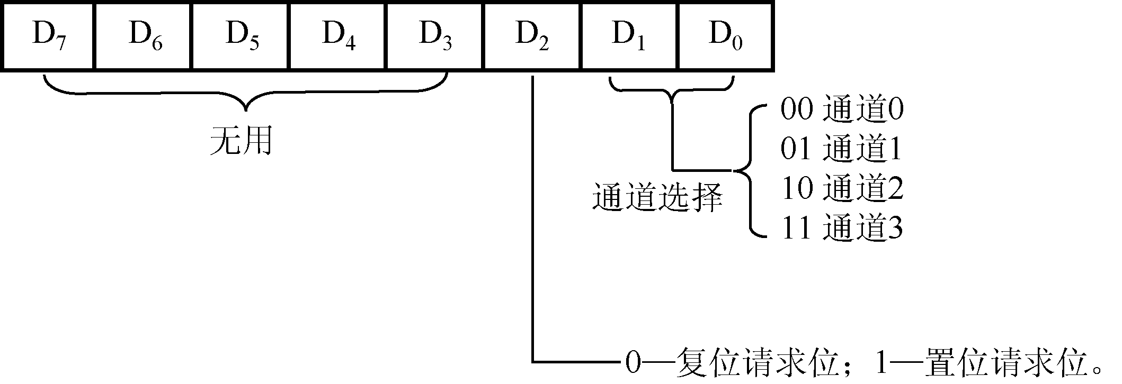
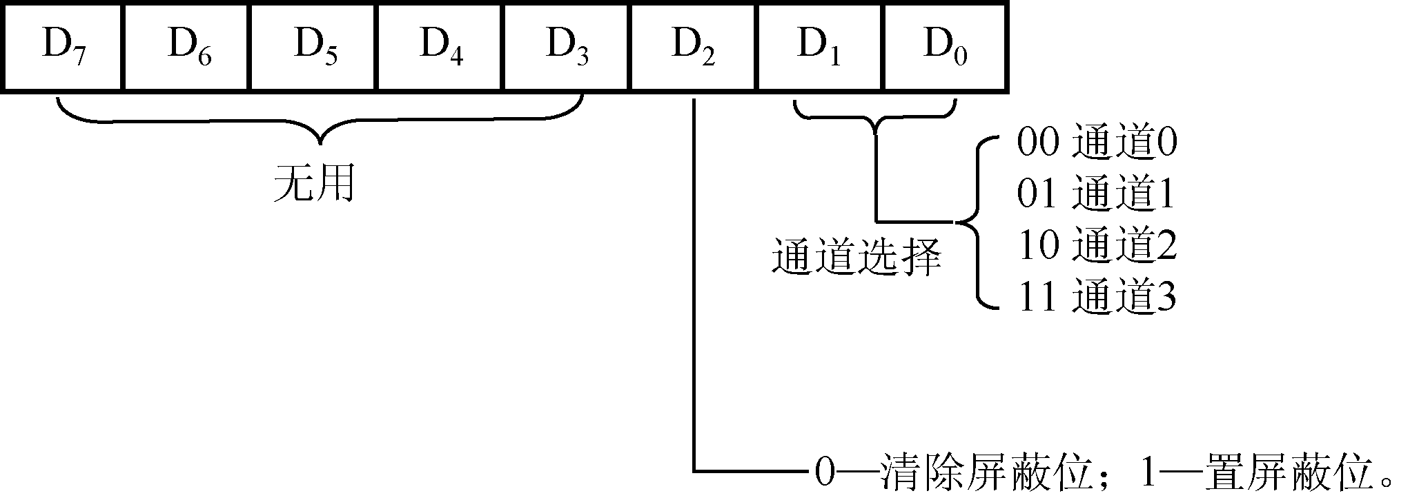
图8-16 请求寄存器格式
图8-17 单通道屏蔽字格式

Slide 54
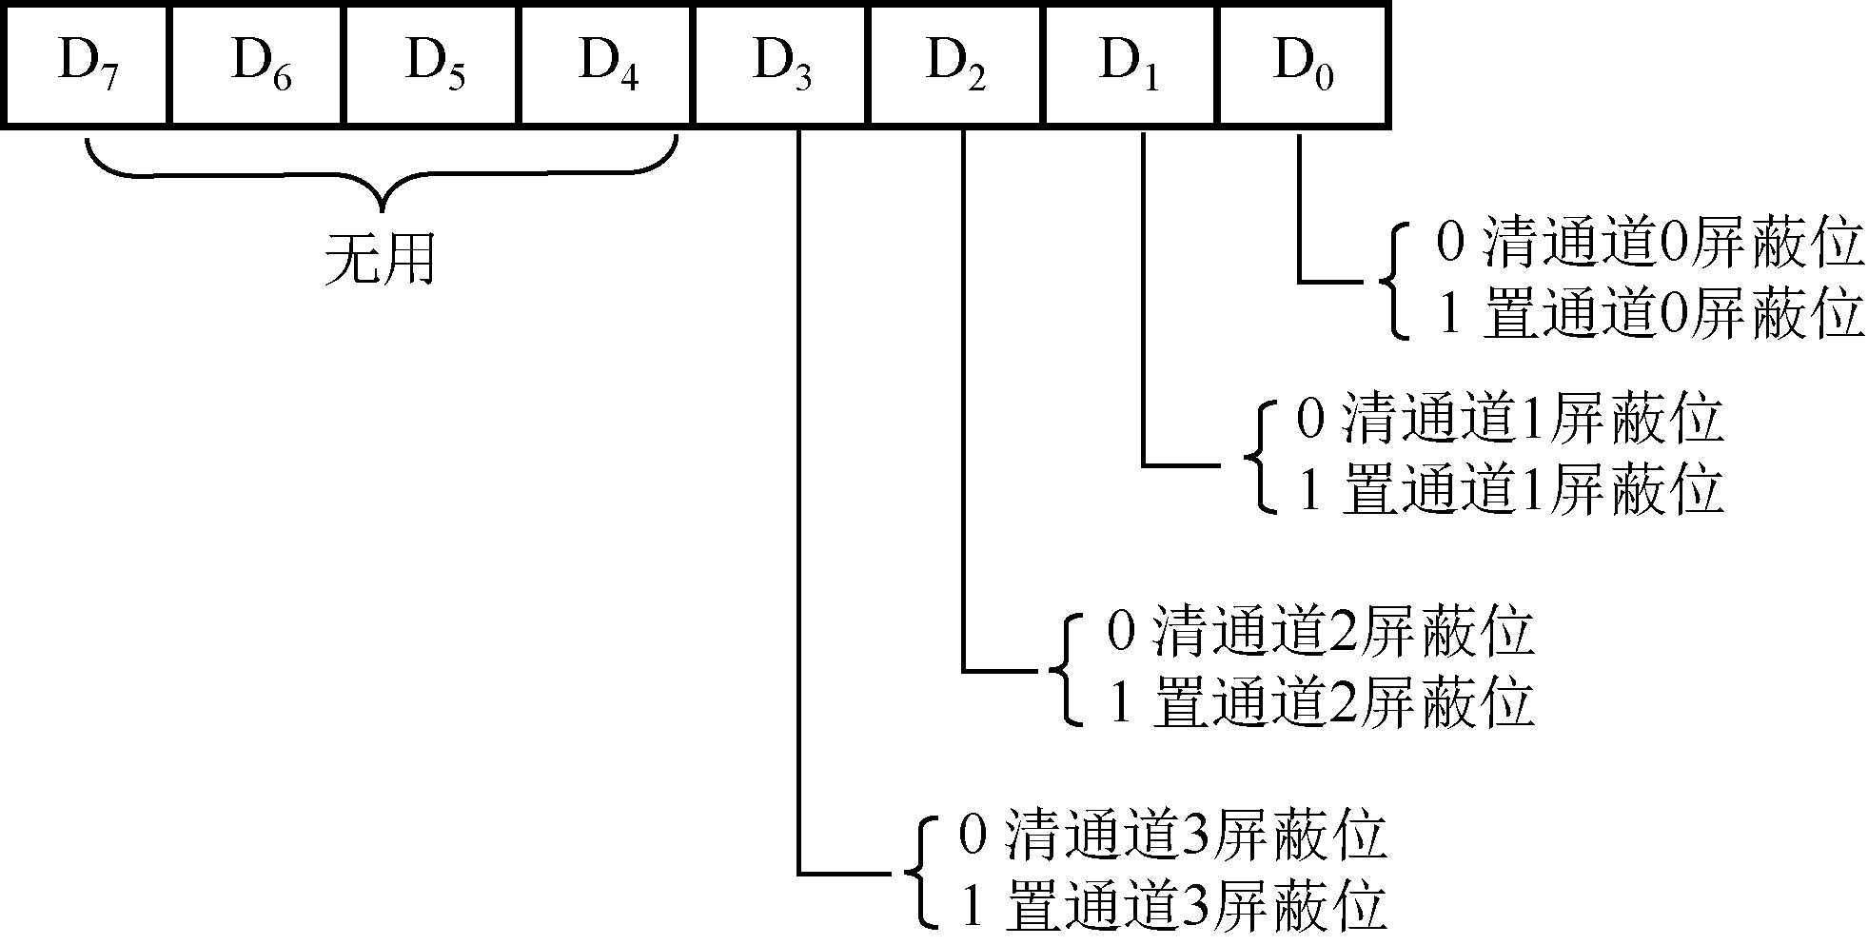
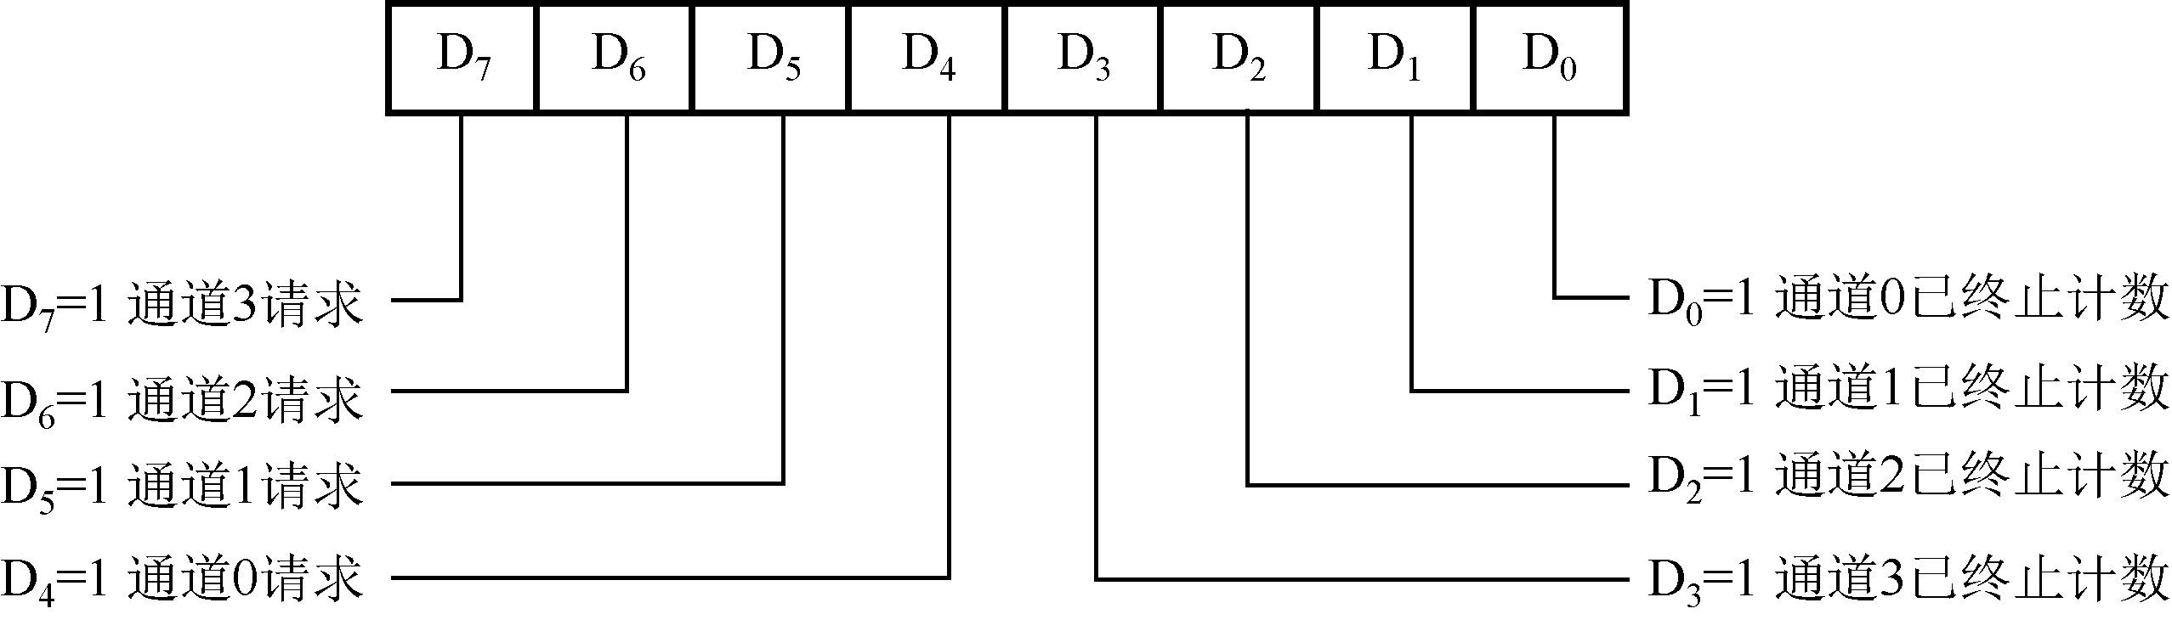
图8-18 四通道屏蔽字格式
图8-19 状态寄存器的格式

Slide 55

8.2.3 8237A的工作方式和传输类型
1．8237A的工作方式
2．8237A的DMA传输类型

Slide 56
1．8237A的工作方式
（1）单字节传送方式 : 每次DMA操作仅传送一个字节的数据，完成一个字节的数据传送后，8237A将当前地址寄存器的内容加1或减1，并将当前字节数寄存器的内容减1，每传送完这一个字节，DMAC就将总线控制权交回CPU。
（2）数据块传送方式 : 在这种传送方式下，DMAC一旦获得总线控制权，便开始连续传送数据。每传送一个字节，自动修改当前地址及当前字节数寄存器的内容，直到将所有规定的字节全部传送完，或收到外部 信号，DMAC才结束传送，将总线控制权交给CPU，一次所传送数据块的最大长度可达64KB，数据块传送结束后可自动初始化。
（3）请求传送方式 : 只要DREQ有效，DMA传送就一直进行，直到连续传送到字节计数器为0或外部输入使 变低或DREQ变为无效时为止。
（4）级联传送方式 : 利用这种方式可以把多个8237连接在一起，以便扩充系统的DMA通道数。下一级的HRQ接到上一级的某一通道的DREQ上，而上一级的响应信号DACK可接下一级的HLDA上。在级联方式下，当第二级8237的请求得到响应时，第一级8237仅应输出HRQ信号而不能输出地址及控制信号，因为，第二级的8237才是真正的主控制器，而第一级的8237仅应起到传递DREQ请求信号及DACK应答信号的作用。

Slide 57
2．8237A的DMA传输类型
（1）I/O接口到存储器的传送。
（2）存储器到I/O接口。
（3）存储器到存储器。

Slide 58
8237A工作前应先由CPU对其进行初始化编程，设定工作方式及内部各寄存器的值。初始化编程包括：输出总清除命令、设置基地址与现行地址寄存器、设置基字节数寄存器与现行字节数寄存器、写入方式寄存器、写入屏蔽寄存器、写入命令寄存器。若不使用软件请求，在完成上述编程后，由各通道的DMA请求信号DREQ启动DMA传送过程；若使用软件请求，需将请求寄存器的内容写入指定通道后，开始DMA传送过程。 在对8237A初始化之前，通常必须对8237A进行复位操作，利用系统总线上的RESET信号或软件命令对A₃A₂A_{l}A₀为1101的地址进行写操作，均可使8237复位。复位后，8237内部的屏蔽寄存器被置位而其它所有寄存器被清0，复位操作使8237进入空闲状态，这时才可以对8237进行初始化操作。
8.2.4 8237A的初始化编程及应用

Slide 59
8.2.4 8237A的初始化编程及应用
【例8.7】 在IBM PC/XT中，利用8237A通道0输出存储器地址进行DRAM的刷新操作，其DMA传送程序如下：
MOV AL，00H
OUT DMA+0DH，AL ；DMAC复位命令
MOV AL，00H ；固定优先权，DREQ高有效、DACK低有效、滞后写、正常时序
OUT DMA+08H，AL ；DMAC命令字写入命令寄存器
MOV AL，00H
OUT DMA+00H，AL ；写入通道0的地址寄存器低字节
OUT DMA+00H，AL ；写入通道0的地址寄存器高字节
MOV AL，0FFH ；通道0的传送字节数为64K字节，先写低位，后写高位
OUT DMA+01H，AL ；写入通道0的字节数寄存器低字节
OUT DMA+01H，AL ；写入通道0的字节数寄存器高字节
MOV AL，58H ；通道0方式字：单字节传送、DMA读、地址增量、自动初始化
OUT DMA+0BH，AL
MOV AL，00H ；通道0屏蔽字：允许DREQ提出申请
OUT DMA+0AH，AL
值得注意的是，在初始化通道0时，未初始化地址。因为地址寄存器仅用于送出DRAM的行地址，总清后它们初始值为0，而后根据方式字地址递增，实现每次刷新一行。再就是PC机中DMA方式不是通过8088 CPU的HOLD实现的，而是利用等待方式来实现的。这时CPU处于等待操作状态，把系统总线交给DMAC来控制。

Slide 60
8.2.4 8237A的初始化编程及应用
【例8.8】 假设采用IBM PC/XT中DMA通道1，传送1KB外设数据，内存起始地址为36000H，其DMA传送程序如下：
MOV AL，45H ；通道1方式字：单字节DMA写传送，地址增量、非自动初始化
OUT DMA+0BH，AL
OUT DMA+0CH，AL ；清先/后触发器
MOV AL，00H
OUT DMA+02H，AL ；写入低8位地址到地址寄存器
MOV AL，60H
OUT DMA+02H，AL ；写入中8位地址到地址寄存器
MOV AL，03H
OUT 81H，AL ；写入高4位地址到页面寄存器寄存器，地址81H为已知
MOV AX，1023 ；传送字节数减1后送入AX
OUT DMA+03H，AL ；送字节数低8位到字节数寄存器
MOV AL，AH
OUT DMA+03H，AL ；送字节数高8位到字节数寄存器
MOV AL，01H ；传送字节数减1后送入AX
OUT DMA+0AH，AL ；单通道屏蔽字：允许通道1的DMA请求
… ；其它操作
DMALOOP：
IN AL，DMA+08H ；读状态寄存器
AND AL，02H ；判断通道1是否传送结束
JZ DMALOOP ；没有结束，则循环等待

Slide 61
思考与练习
8-1 8253计数器/定时器有哪些特点？
8-2 8253有几个计数通道，每条计数通道有哪些信号线，
其作用是什么？
8-3 8253的内部寄存器及各位的意义是什么？
8-4 对8253进行初始化编程分哪几步进行？
8-7 什么是DMA传送方式？为什么DMA方式能够实现
数据高速传送？
8-8 DMA方式下，数据传送的工作过程是什么？
8-9 DMA控制器8237A包含哪些寄存器？简述各寄存器
的作用。
8-10 简要说明8237A的初始化步骤。
返回

